Slide 1


A simple chat server
Cloud Computing
Jan-Patrick Kirchner [742143], Felix Hennig [752734], Marija Belova [752684]

Slide 2
Encrypted registration
Bcrypt with salt value
TLS

Slide 3
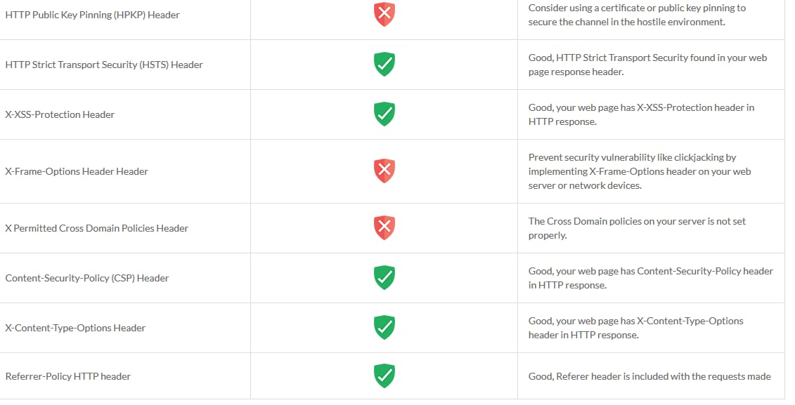
Headers

Slide 4
Limiter
Login:
Nach 3 fehlerhaften Versuche → 5 Minuten IP Sperre
Registrierung:
→

Slide 5
Chat demonstration

Slide 6


